Slide 1
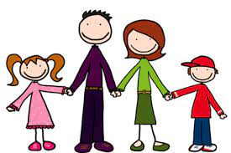
Ο Θεσμοσ τησ οικογενειασ στην αρχαια Ελλαδα και σημερα.

Slide 2
Τι σημαίνει η ελληνική λέξη οικογένεια;
Η λέξη <<οικογένεια>> αποτελείται από δύο συνθετικά: << οίκος >> και <<γένος>>. Ο όρος οικογένεια χρησιμοποιείται υπό την ευρεία και στενή σημασία της, εννοώντας αφενός το γένος, τη γενιά, τους συγγενείς, αφετέρου τα συγγενικά πρόσωπα βρίσκονται κάτω από μία στέγη ή τους συγγενείς, οι οποίοι κατοικούν σε περισσότερα οικήματα θεωρούμενα ως ενιαίο αρχιτεκτονικό σύνολο ( οικία). Η αντίστοιχη αρχαιολογική λέξη είναι ο όρος <<οίκος>>, που σήμερα χρησιμοποιείται επίσημα μόνο για βασιλικές οικογένειες

Slide 3
Η ΟΙΚΟΓΕΝΕΙΑ ΣΤΗΝ ΑΡΧΑΙΟΤΗΤΑ
Στην αρχαία Ελλάδα επικρατούσε η πατριαρχική οικογένεια. Τη μεγάλη πατριαρχική οικογένεια αποτελούσαν οι γέροντες γονείς με τους στενούς συγγενείς, τους υπηρέτες και τους βοηθούς με τις οικογένειές τους. Η θέση της γυναίκας ποίκιλε ανάλογα με τον τόπο. Για παράδειγμα, στην αρχαία Αθήνα η γυ6ναίκα ήταν όλη τη μέρα κλεισμένη στο σπίτι και ασχολούνταν με τις δουλειές του σπιτιού και την ανατροφή των παιδιών. Αντίθετα στην αρχαία Σπάρτη η γυναίκα είχε απεριόριστη ελευθερία, τύγχανε του ίδιου σεβασμού με τον άντρα, μορφωνόταν και είχε γνώμη για όλα τα θέματα. Στην Κρήτη και στην Κύπρο αρχηγός της οικογένειας ήταν η γυναίκα (μητριαρχία).

Slide 4
Η ΟΙΚΟΓΕΝΕΙΑ ΣΤΗΝ ΑΡΧΑΙΑ ΑΘΗΝΑ
Στην Αρχαία Αθήνα, η θέση της γυναίκας-μητέρας ήταν πολύ υποβιβασμένη. Όλοι τη μέρα ήταν κλεισμένη στο σπίτι και ασχολούνταν με τις οικιακές δουλειές. Ανάλογη ήταν και η αγωγή των κοριτσιών τα οποία τα μάθαιναν να ράβουν και να γνέθουν ενώ μάθαιναν ελάχιστα να γράφουν και να διαβάζουν. Δεν έβγαιναν έξω από το σπίτι χωρίς συνοδεία δούλων. Από την άλλη, τα αγόρια είχαν περισσότερα πλέον πλεονεκτήματα όσον αναφορά τη διαπαιδαγώγηση τους. Ως τα δώδεκα χρόνια τους έμεναν σπίτι αγράμματα και μετά τα πήγαιναν να μορφωθούν σε ιερατεία ή αν είχαν την οικονομική ευκαιρία ανάθεταν την διαπαιδαγώγηση τους σε δασκάλους. Πολλοί πλούσιοι ανάθεταν την ανατροφή των βρεφών σε δούλες ή σε παιδαγωγούς δούλους. Το πιο σημαντικό όμως είναι ότι τα παιδιά είχαν ελάχιστοι επικοινωνία με τον πατέρα, ο οποίος ή θα εργαζόταν όλη μέρα (χαμηλή ή μεσαία τάξη) ή θα ασχολούνταν με τα ζητήματα του δήμου. Αυτονόητο λοιπόν είναι, ότι την ανατροφή των παιδιών – όσο της επέτρεπαν οι δυνατότητες της- την είχε η μάνα, η οποία όντας φυλακισμένη στο σπίτι και μη μπορώντας να αντιδράσει στον υποβαθμισμένο ρόλο που της είχε δοθεί, δε μπορούσε να προσφέρει τις κατάλληλες γνώσεις και τη σωστή αγωγή στα παιδιά της. Τέλος, αξίζει να αναφέρουμε ότι τα παιδιά στη κλασική Αθήνα που γεννιόνταν με ελαττώματα γενετικής φύσεως, τα πουλούσαν ως δούλους ή τα εξέθεταν κάτι που σημαίνει ότι η τύχη τους ήταν αμφίβολη και αβέβαιη.

Slide 5
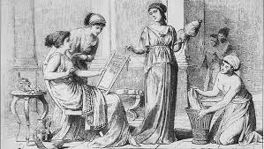

Slide 6
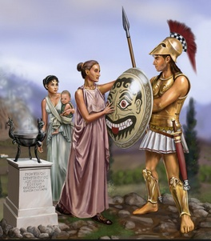
Η ΟΙΚΟΓΕΝΕΙΑ ΣΤΗΝ ΑΡΧΑΙΑ ΣΠΑΡΤΗ
Στην Αρχαία Σπάρτη η κατάσταση ήταν πολύ πιο διαφορετική από εκείνη της Αθήνας. Η θέση της γυναίκας- μητέρας δεν ήταν υποβαθμισμένη και τύγχανε του ίδιου σεβασμού με τον άντρα-πατέρα. Η ίδια μορφωνόταν,- όχι βέβαια όπως ο άντρας- και προσπαθούσε να έχει γνώμη για όλα τα θέματα ακόμα και για τα πολιτικά. Η καλύτερη θέση της γυναίκας-σε σύγκριση με την Αθήνα- στην αρχαία Σπάρτη, είχε ως αποτέλεσμα την αγωγή των παιδιών να την αναλαμβάνουν οι γονείς ως τα έξι χρόνια τους. Κατόπιν τα αγόρια πήγαιναν σε στρατόπεδα για να διαμορφωθούν ως ικανοί πολεμιστές ( ηρωικό ιδεώδες της αγωγής) και την αγωγή τους την αναλάμβαναν παιδοκόμοι. Τα κορίτσια λάμβαναν αισθητική αγωγή μετά τα δέκα τους χρόνια.

Slide 7
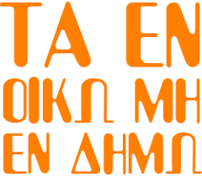

Slide 8
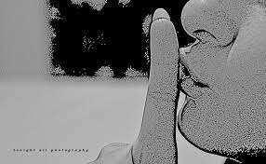
Τα εν οίκω μη εν δήμω.
Μετάφραση: Τα προσωπικά θέματα δεν πρέπει
να γίνονται δημόσια.

Slide 9
Στην παραδοσιακή αγροτική κοινωνία η μορφή και το μέγεθος της οικογένειας συνδέονται με τη φύση των εργασιών που έπρεπε τα μέλη της να φέρουν σε πέρας, προκειμένου να εξασφαλίσουν την επιβίωσή τους. Θα πρέπει να πούμε ότι οι αγροτικές κοινωνίες στη Δυτική Ευρώπη και τα Βαλκάνια ήταν βαθύτατα ταξικές, δεδομένου ότι η οικονομία τους στηριζόταν στην εκμετάλλευση των αγροτών από τους μεγαλοϊδιοκτήτες γης. Και στην Ελλάδα όμως τα πράγματα δεν ήταν καλύτερα. Κατά το 19ο αιώνα τα αγροτικά στρώματα στέναζαν κάτω από το βάρος των φόρων (τον κεφαλικό ή της δεκάτης). Τον 20ό αιώνα, μέχρι και την περίοδο μετά το Β' Παγκόσμιο Πόλεμο, η στοιχειώδης κοινωνική πολιτική* που ασκούνταν στη χώρα μας αφορούσε μόνο τους κατοίκους των πόλεων. Στην επαρχία όμως η οικονομική ανέχεια επέβαλε πολύ υποβαθμισμένες συνθήκες ζωής, ιδιαίτερα στα ορεινά χωριά και τις απομακρυσμένες από τα αστικά κέντρα περιοχές. Γι' αυτό το λόγο πολλοί από τους κατοίκους της υπαίθρου οδηγήθηκαν στη μετανάστευση, προκειμένου να οικοδομήσουν ένα καλύτερα.

Slide 10
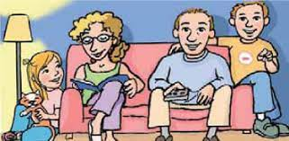
ΜΟΡΦΕΣ ΟΙΚΟΓΕΝΕΙΑΣ
Πυρηνική ή συζυγική οικογένεια
( γονείς παιδιά ή μόνο ζευγάρι)

Slide 11
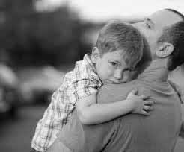
Μονογονεϊκη (ένασ γονιοσ και ένα ή περισσοτερα παιδια )

Slide 12
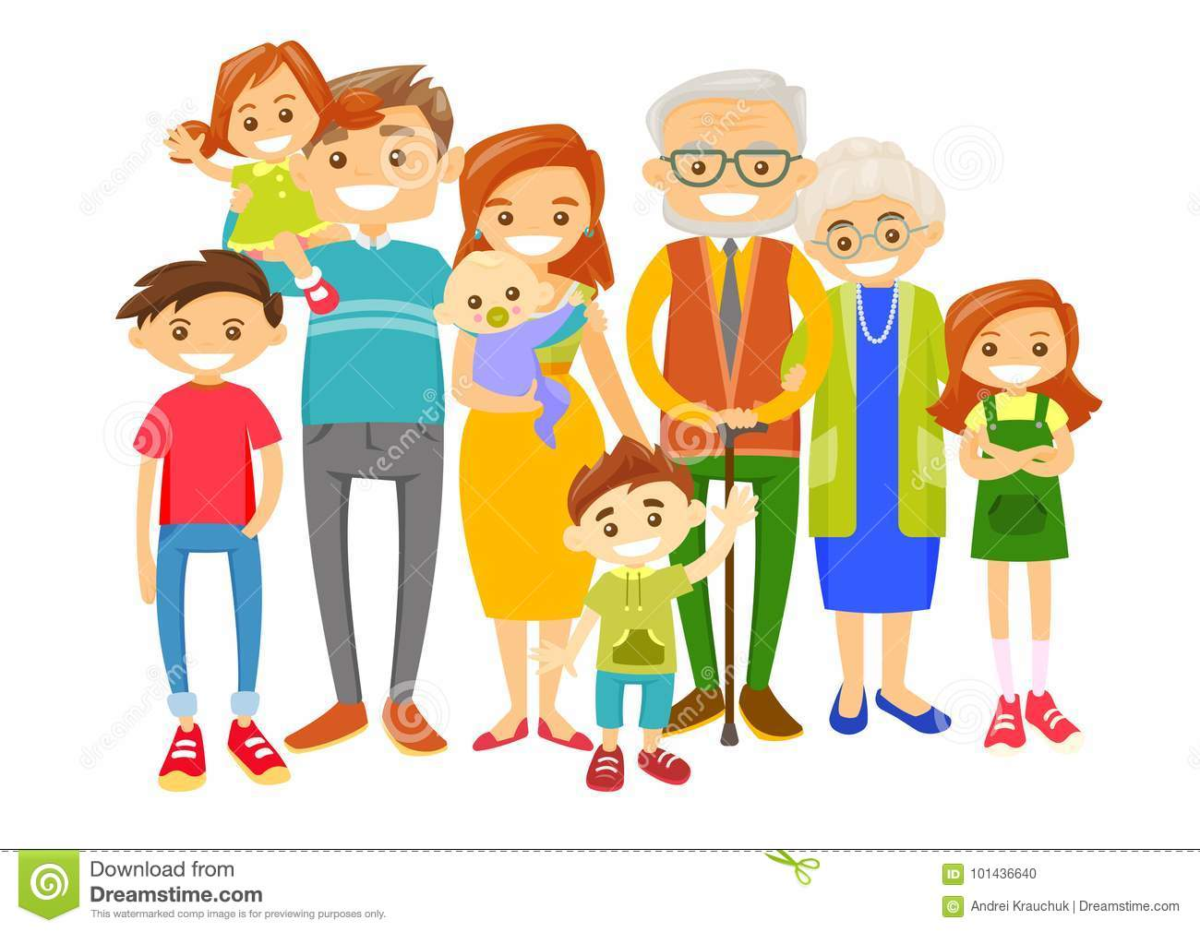
Εκτεταμένη
Τρεις ή περισσότερες γενιές που ζουν στο ίδιο σπίτι
( γονείς-παιδιά-παππούς, γιαγιά)

Slide 14
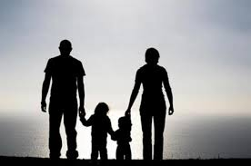
ΟΙΚΟΓΕΝΕΙΑ ΜΕ Η ΧΩΡΙΣ ΓΑΜΟ ΜΕ Η ΧΩΡΙΣ ΠΑΙΔΙΑ ΠΟΥ ΣΗΖΟΥΝ ΧΩΡΙΣ ΓΑΜΟ.

Slide 15
Η ΟΙΚΟΓΕΝΕΙΑ ΣΤΟΝ 20 ΑΙΩΝΑ
Στις αρχές του 20ού αιώνα στην Ελλάδα η οικογένεια περιλαμβάνει τους γονείς και τα παντρεμένα παιδιά και ονομάζεται εκτεταμένη. Όλοι δουλεύουν, κανείς δεν εξαιρείται, ούτε οι γέροντες ούτε τα παιδιά. Συνήθως στις εκτεταμένες οικογένειες της αγροτικής κοινωνίας: • Οι ρόλοι προσδιορίζονται αυστηρά με βάση το φύλο και την ηλικία. • Ο ιδιωτικός χώρος διακρίνεται αυστηρά από το δημόσιο. Στον ιδιωτικό χώρο αντιστοιχούν το σπίτι και η γυναίκα, ενώ στο δημόσιο χώρο αντιστοιχούν το «έξω» και ο άνδρας. • Το «μέσα» και οι ρόλοι που συνδέονται με τις οικιακές δραστηριότητες αξιολογούνται ως κατώτεροι από αυτούς που συνδέονται με το «έξω», με το δημόσιο χώρο, και επομένως με τον άνδρα. Κατά το δεύτερο μισό του 20ού αιώνα οι κοινωνικές και οικονομικές μεταβολές (εγκατάλειψη της υπαίθρου, αστικοποίηση) επηρέασαν την οικογένεια ως προς τη δομή, το μέγεθος και τις λειτουργίες της. Ενώ στις αγροτικές κοινωνίες παρατηρείται αυτός ο άκαμπτος διαχωρισμός των φύλων, στις σύγχρονες αστικές κοινωνίες οι σχέσεις που αφορούν την οικογένεια εμφανίζονται πιο ελαστικές. Στην Ελλάδα, στα αστικά κέντρα, η οικογένεια περιλαμβάνει συνήθως τους γονείς και τα ανύπαντρα παιδιά και ονομάζεται πυρηνική ή συζυγική οικογένεια. Στο πλαίσιο της πυρηνικής οικογένειας η γυναίκα εργάζεται συνήθως και εκτός σπιτιού, και αυτή είναι η ειδοποιός διαφορά με τη σύζυγο της εκτεταμένης οικογένειας. Το παράθεμα που ακολουθεί εστιάζεται σε αυτή την αλλαγή, πώς δηλαδή από τη μη μισθωτή εργασία της γυναίκας περνάμε στη μισθωτή εργασία.

Slide 16
«Το 1954 πολλές γυναίκες δούλευαν στην οικογενειακή επιχείρηση τη γεωργική εκμετάλλευση ή το μαγαζί η οποία συνήθως ανήκει στο σύζυγο τους. Η διαφορά τους με τις γυναίκες που έμεναν στο σπίτι ήταν πολύ μεγάλη. Οι γυναίκες στο σπίτι αναφέρονται ως ανενεργά μέλη από τη Στατιστική Υπηρεσία παρά το ότι δούλευαν 15 ώρες τη μέρα, για να αναθρέψουν πολυάριθμα παιδιά. Το 1993 αυτή η κατάσταση έχει σχεδόν εκλείψει: οι γυναίκες που έχουν μια επαγγελματική δραστηριότητα είναι συνήθως μισθωτές και υπάγονται στο αφεντικό ή στο διευθυντή της υπηρεσίας τους. Ακόμη κι αν οι υπεύθυνοι είναι στην πλειονότητά τους άντρες, η αλλαγή είναι μεγάλη: η οικονομική εξάρτηση των γυναικών από το σύζυγό τους έχει μειωθεί σημαντικά» (Al. Chenu, 1995:324).

Slide 17
Με τις νέες εξελίξεις η καθημερινή ζωή ενός μεγάλου αριθμού γυναικών καθορίζεται από τις αυξημένες υποχρεώσεις τους στην επαγγελματική και την οικογενειακή ζωή. Και αυτό το γεγονός είναι θεμελιώδους σημασίας για την εμφάνιση νέων οικογενειακών τύπων στο πλαίσιο της πυρηνικής οικογένειας. Επομένως ο τύπος της πυρηνικής οικογένειας δεν παραμένει αναλλοίωτος στο χρόνο, αλλά εξελίσσεται ανάλογα με τη γενικότερη κοινωνική εξέλιξη, σε ολόκληρο το δυτικό κόσμο. Έτσι προκύπτουν νέες μορφές οικογενειακής συμβίωσης, οι οποίες συνδέονται με έναν καινούριο καταμερισμό της εργασίας. Οι νέες μορφές οικογενειακής συμβίωσης στο πλαίσιο της πυρηνικής οικογένειας είναι
: • Η οικογένεια διπλής σταδιοδρομίας, στην οποία και οι δύο σύζυγοι εργάζονται και επομένως οι ρόλοι διαμορφώνονται σε σχέση με τις επαγγελματικές ασχολίες τους και τα πρότυπα αξιών τους. Στην περίπτωση αυτή η συζυγική σχέση οικοδομείται με βάση τη συνεργασία.
•Η ελεύθερη συμβίωση (συγκατοίκηση χωρίς γάμο), η οποία συναντάται όλο και περισσότερο σε πολλές χώρες της Ευρώπης και στηρίζεται κυρίως σε ατομικές επιλογές .

Slide 18
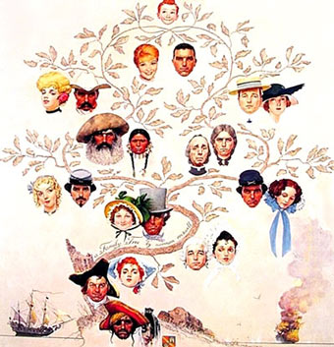
Μονογονεΐκες οικογένειες. Διαζευγμένο ή χήρο γονέα με τα παιδιά. Οι μονογονεϊκές οικογένειες στην Ελλάδα αποτελούσαν το 6% του συνόλου των νοικοκυριών το 1991 και το 9% το 2001. • Η οικογένεια δεύτερου γάμου, η οποία έχει προκύψει από την αύξηση των διαζυγίων, που προκαλεί με τη σειρά της τη δημιουργία οικογενειών δεύτερου (ή τρίτου) γάμου του ενός ή και των δύο συζύγων. Η ποικιλία των οικογενειακών τύπων στη σύγχρονη βιομηχανική κοινωνία συνδέεται και με άλλες παραμέτρους, όπως είναι η αλλαγή της νοοτροπίας γύρω από το θεσμό του γάμου, η αυτονόμηση του ατόμου από την οικογενειακή ομάδα, η ιδεολογία των ίσων ευκαιριών, οι αλλαγές στην αγορά εργασίας κ.ά.

Slide 19
Καταμερισμοσ εργασιασ στη σύγχρονη ελληνικη οικογενεια
Η ανδρική κυριαρχία μέχρι τα μέσα του 20ού αιώνα στην ελληνική οικογένεια ήταν τόσο αδιαμφισβήτητη, ώστε να μην μπαίνει ζήτημα αιτιολόγησης της γυναικείας καταπίεσης και υποταγής, την οποία συναντάμε παντού:
• στην οργάνωση του χώρου και ιδιαίτερα στην εσωτερική διαρρύθμιση του σπιτιού,
• στη διάκριση ανάμεσα στο σπίτι (στο «μέσα», στον ιδιωτικό χώρο) και στο δημόσιο χώρο (προνομιακό πεδίο δράσης των ανδρών),
• στην οργάνωση του χρόνου.

Slide 20
Στη δεκαετία του 2000 το γυναικείο εργατικό δυναμικό της χώρας μας ανέρχεται σε 1.620.215 άτομα, αποτελεί δηλαδή το 38% του συνολικού εργατικού δυναμικού. Και δεν είναι τυχαίο το γεγονός ότι οι έγγαμες γυναίκες αριθμούν 1.057.700 άτομα και αποτελούν το 65% του γυναικείου εργατικού δυναμικού. Οι μεταβολές που επήλθαν στην κοινωνία με την επαγγελματική δραστηριοποίηση των γυναικών έχουν γίνει αντικείμενο μελέτης από την κοινωνιολογία, την ιστορία, τη δημογραφία, τις οικονομικές επιστήμες, τη νομική κτλ. Στο επίπεδο της νομικής επιστήμης αξιοσημείωτη ήταν η εφαρμογή των νέων ρυθμίσεων για τις σχέσεις των δύο φύλων στο πλαίσιο της οικογένειας, που αποτυπώνονται στο Οικογενειακό Δίκαιο.
Η οικογένεια είναι η ένωση που καθιερώθηκε από τη φύση για την εξυπηρέτηση των καθημερινών αναγκών του ανθρώπου.Αριστοτέλης Αρχαίος Έλληνας φιλόσοφος (384-322 π.Χ.)

Slide 21
Πριν από το 1983 το οικογενειακό πλαίσιο ήταν έτσι διαμορφωμένο, ώστε ο ρόλος του συζύγου ήταν, χωρίς υπερβολή, πατριαρχικός, αφού ο πατέρας αποφάσιζε για όλα, ενώ ακόμη και στις σχέσεις γονέων και παιδιών η μητέρα απουσίαζε. Μετά το 1983 το Οικογενειακό Δίκαιο εκδημοκρατίζεται δίνοντας «φωνή» και στη σύζυγο, αφού «οι σύζυγοι αποφασίζουν από κοινού», αξιώνει και αυτή «συμμετοχή στα αποκτήματα» και έχει λόγο για την ανατροφή των παιδιών. Η επαγγελματική δραστηριοποίηση των γυναικών, η διευκόλυνση που παρέχει στα άτομα η ανάπτυξη της τεχνολογίας (οικιακές συσκευές) στο θέμα των οικιακών εργασιών, η δυνατότητα οικογενειακού προγραμματισμού (μέθοδοι αντισύλληψης), η διεκδίκηση ισότητας στο πολιτικό επίπεδο, η αλλαγή του Οικογενειακού Δικαίου δημιούργησαν το νέο κοινωνικό περιβάλλον μέσα στο οποίο καλείται να λειτουργήσει η οικογένεια. Οι σταδιακές αυτές μεταβολές αλλάζουν την καθημερινότητα της οικογενειακής συμβίωσης και δημιουργούν νέο καταμερισμό εργασίας ανάμεσα στα φύλα, αισθητό και στην ελληνική οικογένεια, καθώς και νέους τρόπους άσκησης των ρόλων τόσο του άνδρα όσο και της γυναίκας.

Slide 23
«Λυπάμαι τις νοικοκυρές Έτσι που αγωνίζονται Κάθε πρωί να διώχνουν απ' το σπίτι τους τη σκόνη, Σκόνη ύστατη σάρκα του άσαρκου. Σκούπες σκουπάκια Ρουφηχτήρια φτερά τιναχτήρια Ξεσκονόπανα κουρελόπανα κλόουν Θόρυβοι και τρόποι ακροβάτες, Μαστίγιο πέφτουν οι κινήσεις πάνω στην κατοικίδια σκόνη» (Κική Δημουλά, «Σκόνη», από τη συλλογή Το τελευταίο σώμα μου,

Slide 24
ΧΑΡΑΚΤΗΡΙΣΤΙΚΑ ΤΗΣ ΣΗΜΕΡΙΝΗΣ ΟΙΚΟΓΕΝΕΙΑΣ
Τύπος οικογένειας-πυρηνική-(γονείς- παιδιά)
Σύζυγοι (άνδρας- γυναίκα)- ισότιμοι ρόλοι-
Συμμετέχουν και οι δύο στη ευημερία της οικογένειας και στην ανατροφή των παιδιών.
Μητέρα εργαζόμενη – επαγγελματοκεντρικές οικογένειες
Μειώθηκε ο χρόνος που αφιερώνουν οι γονείς στην ανατροφή των παιδιών τους.
Οργανωμένες υπηρεσίες (παιδικοί σταθμοί, ολοήμερο κ.α) ή πρόσωπα έξω από την οικογένεια ( παππούδες, νταντάδες…) βοηθούν στη φύλαξη των παιδιών.

Slide 25
Απομάκρυνση από το πατρικό τους σπίτι για σπουδές ή για αναζήτηση εργασίας.
Οι ηλικιωμένοι γονείς συνήθως ζουν μόνοι ή σπανιότερα σε οίκους ευγηρίας.
Αύξηση του αριθμού των διαζυγίων και των μονογονεϊκών οικογενειών.
Μείωση της γεννητικότητας – Δημογραφικό πρόβλημα.
Η οικογένεια άλλοτε ήταν παραγωγική και καταναλωτική οικονομική μονάδα, σήμερα είναι μόνο καταναλωτική.
Όλες οι ευτυχισμένες οικογένειες μοιάζουν μεταξύ τους. Κάθε δυστυχισμένη οικογένεια, όμως, είναι δυστυχισμένη με το δικό της τρόπο. Λέων Τολστόι Ρώσος συγγραφέας (1828-1910) (η πρώτη φράση από την «Άννα Καρένινα»)

Slide 26
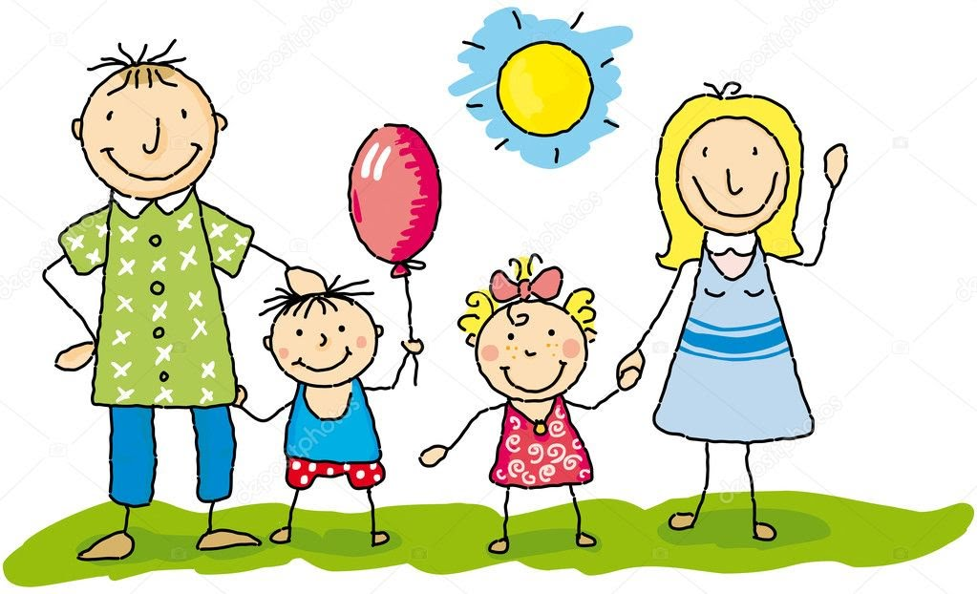
Η συγχρονη ελληνικη οικογενεια: Μορφεσ προβληματα και προοπτικεσ
Εμπειρικές έρευνες που έχουν γίνει στην Ελλάδα έδειξαν ότι από τα ζευγάρια που κατοικούν στις αστικές περιοχές και στα οποία επικρατεί η παραδοσιακή αντίληψη για τους ρόλους των δύο φύλων ο άνδρας ασχολείται κυρίως με την εξωοικιακή εργασία, ενώ η γυναίκα με τις οικιακές εργασίες και την ανατροφή των παιδιών, ακόμη και όταν η γυναίκα είναι μισθωτή. Από τις σύγχρονες οικογένειες που διαμένουν σε αγροτικές περιοχές, παρά το γεγονός ότι οι ανδρικές και οι γυναικείες εργασίες έξω από το σπίτι αλληλοσυμπληρώνονται, δηλαδή δεν υπάρχει σαφής διαχωρισμός των εργασιών ως προς το φύλο, η γυναίκα μέσα στο σπίτι αναλαμβάνει την ανατροφή των παιδιών και το σύνολο των οικιακών εργασιών, ενώ ο άνδρας δε συμμετέχει καθόλου σε αυτές.

Slide 27
Έχει επίσης διαπιστωθεί ότι στις αγροτικές περιοχές υπάρχει συνήθως μια αρνητική τάση του συζύγου να βοηθήσει τη σύζυγο στις καθημερινές εργασίες του νοικοκυριού. Αυτό συνδέεται με τα διαφορετικά πρότυπα που κυριαρχούν στο πλαίσιο της οικογένειας στον αγροτικό χώρο, πρότυπα που θέλουν τις οικιακές εργασίες να προσιδιάζουν στη γυναίκα. Τελικά, η συμμετοχή του άνδρα στον καταμερισμό των οικιακών εργασιών ποικίλλει και βασικά επηρεάζεται από τα ατομικά του χαρακτηριστικά (π.χ. ηλικία), αλλά και από κοινωνικά (εκπαίδευση, επαγγελματική κατάσταση και χαρακτηριστικά απασχόλησης). Η μη συμμετοχή των ανδρών στις οικιακές εργασίες είναι συνήθως αιτία γκρίνιας και συγκρούσεων ανάμεσα στα νεαρά ιδίως ζευγάρια, όταν η σύζυγος αμφισβητεί το παραδοσιακό πρότυπο, σύμφωνα με το οποίο η «καλή νοικοκυρά είναι δούλα και κυρά».

Slide 28
Αν θέλεις να δουλέψεις για την παγκόσμια ειρήνη, πήγαινε σπίτι σου και αγάπα την οικογένειά σου.Μητέρα Τερέζα Καθολική καλόγρια, φιλάνθρωπος και αγία (1910-1997)

